Slide 1

Постановка задач, контроль и делегирование
Курс «Менеджмент разработки ПО»
Алгоритм постановки задач
Виды контроля и их особенности. Когда какие применять?
Ситуационное руководство по Кену Бланшарду, стили руководства
Уровни делегирования.
Обратное делегирование.
Почему менеджеры не делегируют?
Модель GROW

Slide 2
Про что лекция?
«People don't do what you expect but what you inspect»
Louis Gerstner «Люди делают не то, что ты ожидаешь, а то, что ты контролируешь»
Лу Герстнер, ex-CEO IBM — «человек, который спас IBM»
Почему так происходит? Люди могут:
Забыть
Понять по другому
Иметь недостаточная квалификация / опыт
Что в лекции:
Чем отличается постановка задач от делегирования?
В какой момент происходит согласование типов контроля?
От чего зависит тип контроля для каждой конкретной задачи?
Как должен меняться подход к работе с сотрудниками разного уровня зрелости?

Slide 3

Модель SMART. Алгоритм постановки задач.
Checklist адекватной постановки задачи:
образ SMART, включая «ради чего»
шаги выполнения понимают одинаково
обсудили как будут контролировать прогресс и результат
элементы мотивации (чтобы сотрудник захотел)
сотрудник знает, что делать, если что-то пойдет не так?
руководитель знает, нужна ли сотруднику помощь?
руководитель проверил, как сотрудник понял задачу
S = Specific
M = Measurable
A = Achievable
R = Relevant
T = Time-bound
Почему это важно?
Нечеткая цель (понял по-своему)
Не умеет
Не может
Не хочет

Slide 4
Про DISC
Хочет побыстрее начать делать, не внимательны к деталям. Замедлять!
Нечеткая цель
(понял по-своему)
Не умеет
Не может
Не хочет
Хочет перестать слушать («и так все понятно»)
Или развивает задачу в мега-идею. Вернуть к задаче
Может согласиться на то, что на самом деле
не хочет делать, чтобы не возражать
Может начать выяснять ВСЕ детали. А что мы будем делать если то…, а если то… («доверяю сделать так, как ты считаешь правильным», «а как ты сам считаешь как нужно сделать?»)
Сопротивление при постановке задачи на 3-х уровнях:
Почему именно это нужно делать? «Продать» задачу
Не понятно как делать. Тревога что на получится. Запрос на помощь. Предоставить помощь и ресурсы,
Почему я? Вопросы с мотивацией. Мотивировать.

Slide 5




Алгоритм постановки задач
Подготовка + выбор исполнителя
Введение в контекст задачи и пояснение, ради чего она нужна
Образ конечного результата: что должно быть на выходе, создаем в воображении исполнителя правильную картинку SMART
Шаги, которыми будет выполняться задача: убеждаемся, что есть ясный образ пути достижения цели
Риски, что может пойти не так, и ресурсы: какие нужны, какая может понадобиться помощь.
Что тебе может помешать? Может быть тебе нужны доп. ресурсы? Или помощь?
Точки контроля: где и как мы будем мониторить прогресс
Мотивация: при необходимости проверяем, какая мотивация есть и/или «продаем» задачу
Проверка понимания: смогли ли мы донести задачу правильно
Не обязательно каждый раз проходить все пункты:
Можно прослыть занудой
Не всегда все пункты применимы
Можно ради тренировки сделать так несколько раз, затем будет «на автомате»

Slide 6

Контроль в менеджменте
Контроль — это проверка / мониторинг результатов деятельности кого-либо + корректирующее воздействие.
Контроль — сервис, который предоставляет руководитель подчиненному для достижения намеченных результатов.
Контроль — это задача руководителя, которая появляется у него, как только сотрудник получил задачу или ему что-то делегировали.
Мониторинг действий сотрудника — форма контроля, где менеджер наблюдает за конкретными действия или моделью поведения сотрудника, но не вмешивается и не дает оценки.

Slide 7
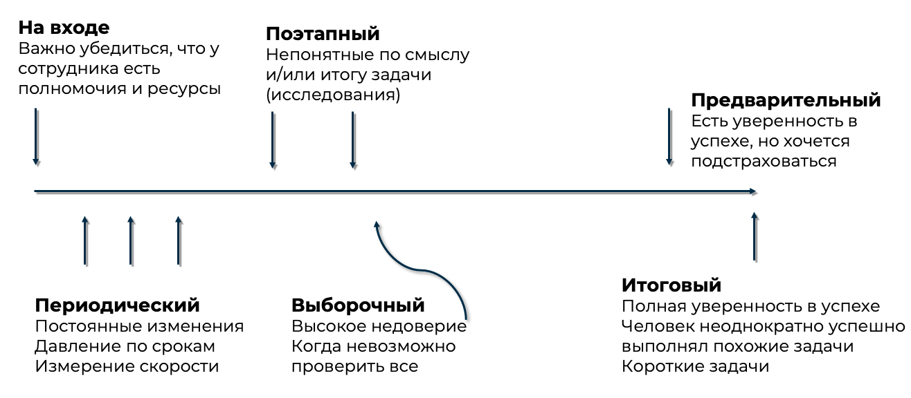
Виды контроля
Notes:
Всего их 5:
Итоговый (когда нужно применять)
Предварительный (нужен буфер, редлайн)
Периодический (равные промежутки времени)
Поэтапный (есть этапы, и они завязаны) прототип
Выборочный («чайка» консервы 1 из 1000, проверка комментариев в коде команды 10 чел)
Какой тип контроля подходит для архитектора? — Периодический или поэтапный

Slide 8
Виды контроля
Контроль на входе — убедиться, что у сотрудник понял задачу и у него все, что нужно для выполнения работы перед ее началом. Часть постановки задачи.
Поэтапный — по результатам каждого этапа / майлстоуна (вехе проекта)
Периодический контроль — привязан к некоему времени. Измеряем скорость
Выборочный контроль — проверяем отдельные действия / результаты, когда невозможно проверить всё. Проверяем то, в чём меньше уверенности.
Предварительный — контроль незадолго до завершения проекта. Пока ещё можно что-то исправить и спасти ситуацию. Генеральная репетиция. Есть уверенность в успехе, но хочется подстраховаться.
Итоговый — по конечному результату. Полная уверенность в успехе. Человек неоднократно успешно выполнял похожие задачи. Короткие задачи
Что влияет на выбор видов контроля (какие переменные влияют):
Насколько доверяем данному человеку в данном виде задач (какой у него опыт)
Насколько высок риск / цена ошибки (больше риск — больше контроля)
Особенности задачи (незнакомые участки)

Slide 9

Микроменеджмент
Вид и частота контроля, которые расходятся с ожиданиями сотрудника
Как вы сообщите сотруднику, что измените вид и частоту контроля?
«Как тебе будет комфортнее, как нам лучше контролировать эту задачу?»
«Мы только начинаем с тобой работу, чтобы я был спокойнее, будет ли комфортно если у нас будет такой способ контроля?»

Slide 10
Таблица постановки задач и контроля
Важная для контроля задача | Необходимый результат SMART | Кому поручаю Тип по DISC | Дедлайн | Виды конроля (которые буду использовать)
Итоговый
Предварительный
Периодический
Поэтапный
Выборочный
Заполните про своих сотрудников

Slide 11
Итог по контролю
Контроль зависит от многих факторов. Есть разные виды и формы контроля. Важно быть гибким относительно форм и видов контроля.
Если контроль понятен и предсказуем, команда чувствует себя в безопасности.
Команда больше уверена, если лидер уверен в том, что делает и держит ситуацию под контролем
Один из важных моментов контроля — это ресурсное состояние самого менеджера, отдельных сотрудников, команды.
Если вы раздражённый или усталый, ваш контроль превратиться в пытку для сотрудников и для вас.
Чем лучше у вас ресурсное состояние, тем проще будет с контролем и комфортнее для вас и сотрудников.
Делегирование — основа работы менеджера, позволяет высвободить ваши ресурсы.
В какой степени я руководитель, а в кокой исполнитель? Может быть, 80% времени делаю что-то сам?

Slide 12






Ситуационное руководство по Кену Бланшарду. Уровни зрелости и подходы к развитию
Хочет?
4.
Даже если что-то помешает
3.
Да, разве только что-то помешает
2.
Да, если нет ничего интереснее
1.
Только если вынудить
Умеет?
1.
Может только вместе
2.
Может, если контролировать
3.
Может, если без неожиданностей
4.
Может, даже если неопределенность
В зависимости от задачи человек может быть на разных уровнях зрелости.
Ситуационное лидерство — адаптация поведения руководителя под профессиональную зрелость сотрудника для успешной постановки задач и делегирования.
Профессиональная зрелость — уровень компетентности и мотивации сотрудника в модели ситуационного лидерства.

Slide 13


Уровни зрелости и подходы к работе
Способы поддержки:
Мотивация / воодушевление
Через пример
Элементы свободы
Подчёркивание сильных сторон
Конкретная помощь
ДЕЛЕГИРУЮЩИЙ
Мало инструкций
Мало поддержки
Отойти в сторону и не мешать!
Если ничего не менять, то скорее всего люди по достижению определённого уровня будут уходить!
ПОДДЕРЖИВАЮЩИЙ
НАСТАВНИЧЕСКИЙ
Мало инструкций
Много поддержки
Нужна возможность ошибаться и нарабатывать свой опыт и самостоятельность
Много инструкций
Много поддержки
ИНСТРУКТИРУЮЩИЙ
Много инструкций
Умеренно поддержки

Slide 14
4 Стиля руководства
Н
П
Поддержка
Инструктирующий
Наставнический
Поддерживающий
Делегирующий
И
Д
Инструкции
Давайте больше или меньше в зависимости от уровня зрелости:
Инструкции:
Цели SMART и DoD
Пошаговое планирование
Точки контроля
Шаги как именно делать работу
Требования, чек-листы
Примеры, образцы, шаблоны
Поддержка:
Похвала, восхищение
Подчеркивать сильные стороны человека
Меньше давления и больше прав ошибаться
Объяснить «Почему ты сможешь»
Помогать с задачей, решать проблемы вместе
Обсуждать сомнения и опасения, поддерживать
В любом случае, даём всегда: смысл (ради чего), обратная связь, ресурсы, признание

Slide 15
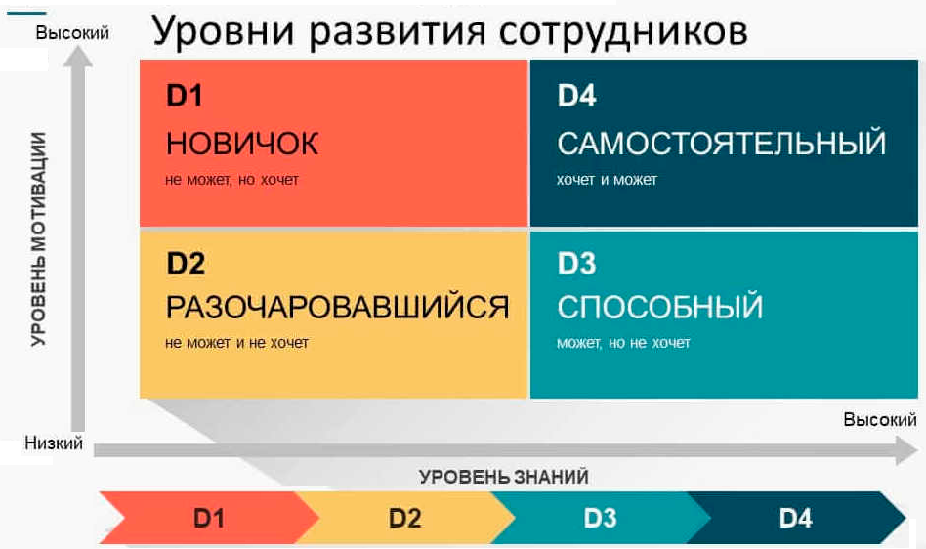
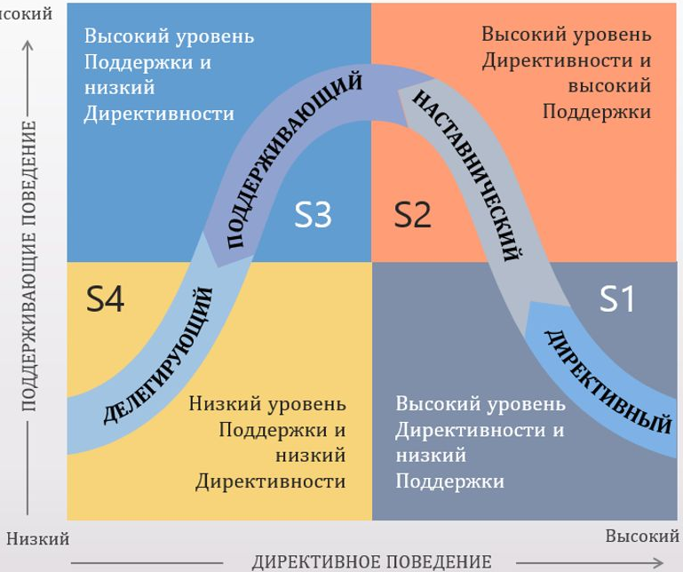
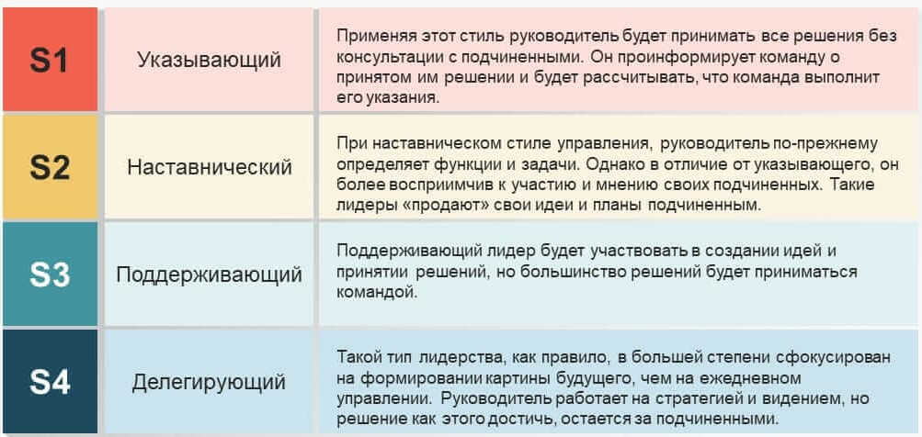
Модель ситуационного лидерства Кена Бланшара

Slide 16
Оценка уровня зрелости сотрудника
Уровень зрелости | Описание | Стиль лидерства | Описание
D1 Заинтересован — Некомпетентен | Проявляет энтузиазм в работе. Не обладает компетентностью для решения задач высокой и средней сложности. | S1 Инструктирующее поведение | Использует инструктирующее поведение. Не использует мотивирование.
D2 Теряет заинтересованность — Пока не компетентен | Демотивация из-за первых неудач. Все еще не обладает компетентностью для решения задач высокой и средней сложности. | S2 Наставническое поведение | Использует инструктирующее поведение, а также мотивирует и поддерживает сотрудника в трудные времена.
D3 Средняя Заинтересованность — Средняя компетентность | Сотрудник уже способен выполнять задачи среднего уровня сложности. Заинтересован в дальнейшем развитии | S3 Поддерживающее поведение | НЕ использует инструктирующее поведение, по-прежнему мотивирует и поддерживает сотрудника в трудные времена
D4 Высокая заинтересованность — Высокая компетентность | Эксперт своего дела. Сохраняет интерес к делу. Может играть роль наставника | S4 Делегирующее поведение | Поручает новые задачи и функционал. Дает много свободы. Следит за ресурсным состоянием
D5 Уже низкая заинтересованность — пока высокая компетентность* (случай, когда сотрудник эмоционально выгорел) | Эксперт своего дела. Теряет интерес к делу. Может выпадать из рабочего процесса. | S5 Менеджер, который дает отдыхать | Отправляет в отпуск. Принимает решение о продолжении рабочих отношений.

Slide 17
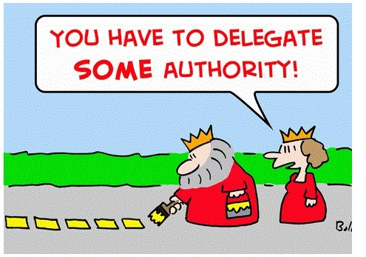
Делегирование
Делегирование — процесс передачи руководителем подчиненным задач вместе с ответственностью и полномочиями (иначе это просто «постановка задачи»).
Делегирование vs Постановка задачи
Постановка задачи — формирование у сотрудника образа задачи (понимание что сделать)
Делегирование — весь процесс передачи ответственности / полномочий. Постановка задачи — часть процесса делегирования.
Зачем менеджеру делегировать?
Освободить своё время / ресурсы для чего-то более важного
Чтобы люди росли / развивались
Для выполнения задач где не хватать компетенций
Исполнителя мотивирует то, что он выполнил задачу и получил результат
Хорошего руководителя мотивирует то, что другие люди создали результат, а он был организатором процесса. Чтобы другие становились успешными и реализованными.

Slide 18
Руководитель – «Снежинка»
$

Slide 19
Руководитель - Руководитель

Slide 20
Руководитель - Руководитель
$

Slide 21
Руководитель - Руководитель
$

Slide 22

Что стоит или не стоит делегировать?
Что делегировать точно не нужно?
(если это делаете не вы, то вы уже и не руководитель)
Кадровые решения: Найм / увольнение / повышение
Распределение ответственности в команде
Вопросы оплаты труда / премии / штрафы для сотрудников
Благодарности и мотивации
Бюджет отдела
Выговоры подчиненным
Взаимодействие (договорённости) с ключевыми стейкхолдерами
Ключевой заказчик, непосредственный руководитель
Встречи 1:1 со своими сотрудниками
Улаживание конфликтов внутри команды
Конфиденциальные дела
Что однозначно стоит делегировать менеджеру?
Мелкую повседневную рутину
Предварительную работу, подготовку, сбор материалов
Задачи, требующие специальной квалификации
Развивающие задачи: задачи, где которые вы уже делаете на автомате, можно научить другого

Slide 23
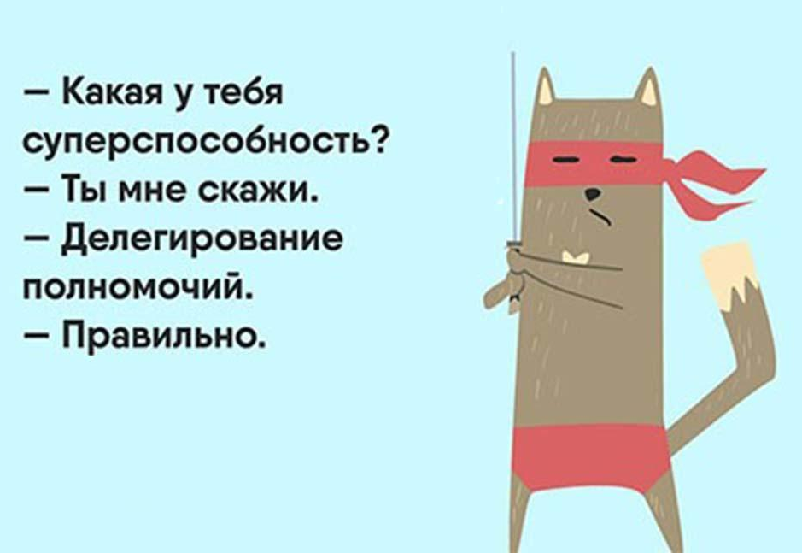
Почему менеджеры не делегируют?
Страх что придётся переделывать
В т.ч. был негативный опыт
Например, не догадались объявить всем, что делегировали какую-то ответственность тому-то
Я потеряю свою значимость, я же лучше всех умею делать…
Я же так был ценен тем, что хорошо делаю code review, а если отдам…
Не умеют развивать / обучать людей, чтобы им можно было что-то отдать
Пару раз пробовали, был негативный опыт
Возможно, что-то делали неправильно: например, не предупредили команду, что делегировали какую-то зону ответственности
Почему сотрудники избегают делегирования задач?
Не видят причин для себя за это браться (нет мотивации)
Не понимают правил игры (кто за что отвечает)

Slide 24
Делегирование и контроль
Постановка и контроль задач есть часть процесса делегирования. !!!
Договорились какой результат нужен
Отдали ответственность, полномочия, ресурсы
Определили план / шаги
Договорились о форме контроля
Делегирование — это передача полномочий / прав / ресурсов для выполнения задачи, которых до того у исполнителя не было (иначе это просто «постановка задачи»)!
Иногда делегирование (высокого уровня свободы) не включает контроль.

Slide 25
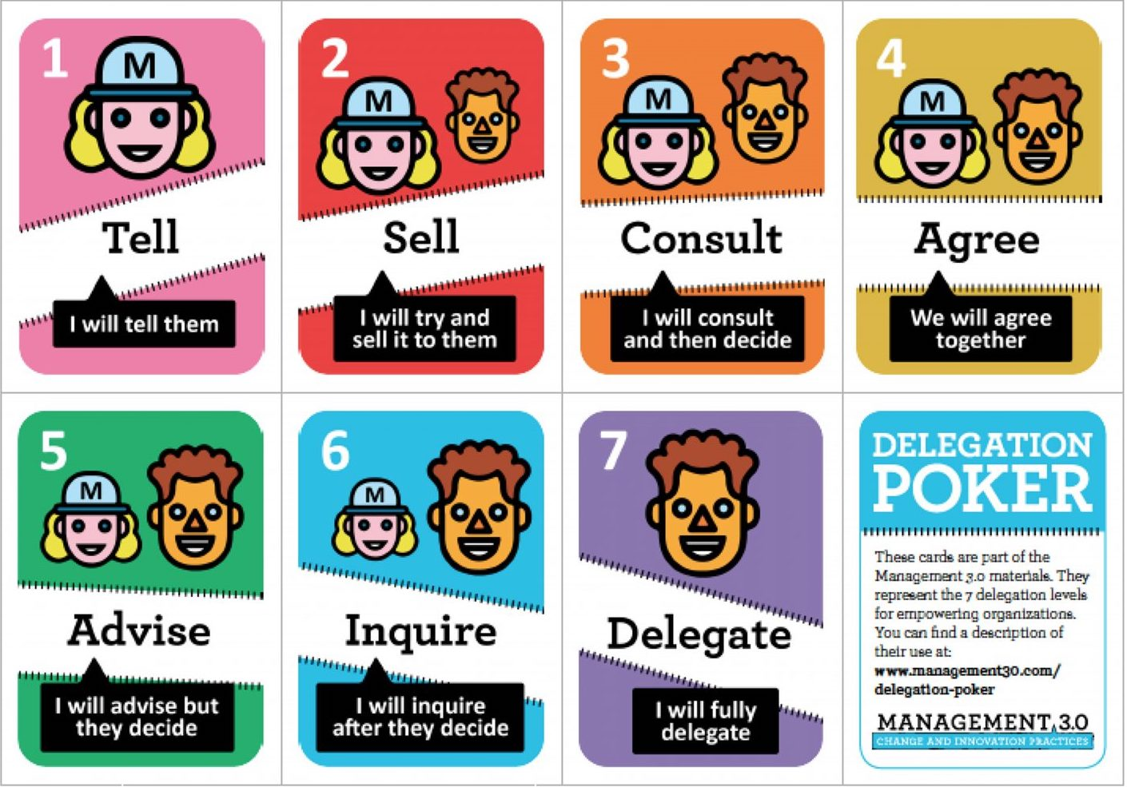
Уровни делегирования
С какого уровня начинать с новым сотрудником?
(для начала 1-2-3 уровень)
Делай, как я сказал
Исследуй проблему, я скажу, как решать
Исследуй и вместе решим, как делать
Исследуй, проанализируй, предложи и решим (руководителю продают решение)
Исследуй, проанализируй, предложи и реши сам (я только консультирую / советую, налагаю вето)
Сделай и скажи мне
Делай все сам
Можно обсудить с сотрудником:
«Какой уровень свободы тебе был бы удобен?»
«Что я могу сделать, чтобы повысить твой уровень свободы до …?»
«Хватает ли тебе полномочий и прав, чтобы делать … на таком-то уровне свободы?»
Можно помогать человеку осваивать новый уровень свободы / ответственности! Можно договариваться с людьми.
Jurgen Appelo mgmt 3.0

Slide 26
Обратное делегирование
Если это запрос на помощь / запрос на ресурсы:
Чего не хватает, чтобы взяться за задачу?
Обратным делегированием называют ситуации, когда подчиненные возвращают руководителю задачу, которую он им поручил:
«А я думал, нужно не это сделать…»
«Так просто я такого никогда не делал»
«Так это потому, что у нас не хватает…»
…
Что делать? Вначале простой алгоритм
Простой алгоритм может не работать и проблема может быть глубже:
Расстроен, обижен
Демотивирован
Нет понимания общих целей
Нет понимания взаимных ожиданий
«Я не хочу делать задачи такого типа…»
Что делать:
Начинаем продавать / мотивировать / просить / договариваться (торговаться, давать только часть задачи, обменять на плюшку)
Давай попробуем один раз сделать и посмотрим, насколько заходит и насколько получается, а дальше решим…
Заходим на круг конструктивной конфронтации
Вопрос только в этом?
Есть ли ещё какие-то причины?
То есть, если найдём как решить этот вопрос,
то проблема исчезнет? ничего больше не помешает?
Тогда есть такой план…
Как он тебе?
Продаём идею о том, чтобы поискать способ решения:
Давай попробуем это решить, поскольку если найдём способ это решить, то сможешь научиться, попробуешь новое, …

Slide 27

Обратное делегирование
— Я делаю, как мы договорились, но оно не работает.
— Значит, что-то делаешь не так. Тогда делай вот так.
— Я делаю, как мы договорились, но оно не работает.
— Сейчас не могу обсуждать. Попробуй выяснить, в чем именно и когда возникла проблема, а я скоро вернусь и мы вместе поищем решение.
(через какое-то время)
— Я нашел выход, теперь все получилось.
— Отлично. Как ты этого добился?
— А вот что оказалось…
— Как насчет побочных эффектов?
— Вроде нет.
— Ну и замечательно.

Slide 28
Как помочь своим людям расти и брать ответственность?

Slide 29
Психологические блокировки, мешающие делегировать
А вдруг не справятся?
Варианты развития событий:
Может справится, если контролировать
Может справится, но если возникнут неожиданности, то может налажать, но мы можем вмешаться и скорректировать, либо дать возможность ошибиться и научиться на своём опыте
Алгоритм как быть:
Оцениваем уровень зрелости
Договариваемся о точках контроля
Выбираем уровень делегирования
Элементы наставничества: несколько раз дать сделать задачу через наставнический стиль
Затем можем переходить к поддерживающему и делегирующему стилям
Я это точно лучше сделаю
«Синдром отличника» и страх сделать неидеально
В большинстве случаев нет требования сделать идеально. Good Enough
Надо дать возможность людям расти, чтобы они могли делать эти задачи хорошо в будущем
Так для людей это лишняя ответственность «за просто так»... Они просто откажутся
Хорошо бы знать своих людей, продавать задачу в зависимости от их потребностей: кто-то хочет прокачивать скиллы, кому-то важна новизна, кто-то готов взяться за задачи если пообещают какие-то плюшки.
Зависит от степени вовлечённости людей: насколько людям важно, чтобы команда / продукт становились успешными.
Растим вовлечённость. Лидерство. Хороший лидер: пример, вдохновляет, знает и понимает.
D: своим примером, готовность преодолевать трудности, на него можно опереться
I: вдохновитель, зажечь
S: каждого поймёт, каждому найдёт подход, поможет преодолеть трудности, способ реализовать себя в проекте
C: детальный продуманный план, чтобы люди поверили в этот план, не упустить детали
Задаём вопросы, выбираем уровень делегирования, удобный людям

Slide 30
Психологические блокировки, мешающие делегировать
Я люблю это делать, как же это отдать?
«Вам шашечки или ехать?» Вам точно нужен результат или хочется просто получить удовольствие от выполнения задач?
Я «держусь» за свои задачи и от этого есть чувство «стабильности» / «своей значимости»
Если вы делегируете эти задачи, то сможете сделать больше, x3, и это в глазах людей придаст вам больше значимости )
Некому – не вижу подходящего человека, и... Жду
Прокрастинация. Вместо того, чтобы искать / обучать человека / пытаться делегировать (чем и должен заниматься руководитель), конечно проще делать то, что делаешь. Чего же я жду? Само не решиться…
А что, так можно было? А то непривычно как-то...
Возможно, у вас нет привычки делегировать. Стоит попробовать )
Если вы научитесь делегировать, очень возможно, что вам понравится и вы войдёте во вкус
💡 Лично я люблю делегировать / передавать дела, когда деятельность уже становится рутиной и в ней нет новизны и интереса. Значит, можно научить другого этим заниматься и самому идти дальше…

Slide 31





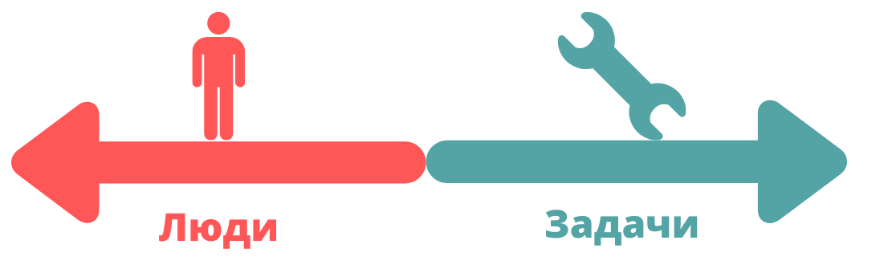
Стили лидерства
Директивный
Делай, как я сказал!
Страх потерпеть неудачу, злость
Харизматический
Иди за мной!
Воодушевление, восхищение, любование
Отеческий
Главное – люди!
Доверие, уважение
Демократичный
Я хочу услышать ваше мнение
Доверие, принятие друг друга, интерес друг к другу, чувство собственного достоинства, свободы
Эталонный (амбициозный)
Делай как я!
Гордость, пренебрежение к другим
Хороший руководитель понимает, в каком стиле лидерства он находится и умеет ещё 1-2 на выбор в ситуациях, когда это необходимо.

Slide 32

Стили лидерства
Первый рост идет на нативном стиле
Нативный стиль включается в стрессовых ситуациях
Важно уметь выбирать стиль под ситуацию и сотрудника
Директивный
Делай, как я сказал!
Кризис (иногда) Работа с проблемными сотрудниками
Харизматический
Иди за мной!
Реформа
Новое направление
Отеческий
Главное – люди!
Улаживание трений в команде
Поддержка людей в сложной ситуации
Демократичный
Я хочу услышать ваше мнение
Привлечение к участию в проекте
Мотивация звезд
Эталонный
Делай как я!
Добиться амбициозных целей с высококвалифицированной и мотивированной командой
Коучинговый
Что ты намерен делать?
Наделение автономностью
Профессиональное развитие людей
Повышение эффективности

Slide 33
Коучинговый стиль. Как помочь своим людям?
ОСОЗНАННОСТЬ
Понимание того:
Какие обстоятельства привели к текущей ситуации (почему происходит то, что происходит),
Какие факторы влияют на текущую ситуацию (и своей роли в этом)
Чего он сам хочет? и.т.п.
Остановиться и поотвечать на разные вопросы:
Что хорошего происходит?
Что ещё хорошего не происходит, но могло бы?
Какой результат ты хочешь?
Какие твои действия могут тебе помочь?
ОТВЕТСТВЕННОСТЬ
Понимание, что последствия зависят от меня.
Возникает выбор: делать что-то по этому поводу или нет.
Коучинговый стиль помогает людям осознать свою зону влияния.
Не даём готовых ответов, вместо этого задаём правильные вопросы.

Slide 34
Коучинговый стиль
Повышение
осознанности + ответственности
себя + своих сотрудников
Поисследуй сам, что можно сделать:
Что ты сам думаешь по этому поводу?
Какие видишь варианты действий решений?
Кто бы тебе мог помочь?
Какие ресурсы тебе необходимы / помогут решить задачу?
Со стороны коуча не должно быть:
советов; иначе мы в роли эксперта и забираем ответственность у человека!
оценок («как же ты нехорошо поступил, обидел человека!»),
интерпретаций («это вообще был авторитарный стиль!»)

Slide 35
Модель GROW
G Goal | Какой результат хочешь получить на выходе? Почему это важно?
R Reality | Как ситуация выглядит сейчас? Что получается? Что не получается?
O Options | Какие у тебя есть варианты как можно получить результат? Кто может помочь? Какие ресурсы тебе необходимы? Как ты можешь получить эти ресурсы? К кому за ними можешь обратиться?
W Will | С чего ты начнёшь? Что/поможет тебе поддерживать мотивацию при решении этой задачи?

Slide 36
Структура беседы по Модели GROW
Какие из вопросов задавать – остаётся на усмотрение руководителя / коуча
Goal:
О чем хочешь поговорить сегодня?
Это задача или проблема? А в чем действительно проблема?
Какой результат ты хочешь получить? Почему это важно?
Тогда что ты хотел бы получить от нашей с тобой встречи?
Reality:
Расскажи о самой ситуации подробнее. Что мне нужно знать о ней?
Что у тебя уже есть для решения этой задачи?
Чего тебе пока не хватает?
Кто уже тебе помогает или может помочь в решении этой задачи?
Options:
Какие возможности ты видишь для себя в этой ситуации?
Какие варианты действий ты рассматриваешь?
Какие ресурсы тебе еще нужны для достижения твоей цели?
Кто может знать, как решить задачу или получить другую важную информацию?
Will:
Что ты готов сделать и в какие сроки, чтобы решить этот вопрос?
Каким будет твой первый шаг?
Как ты оцениваешь свою уверенность реализовать задуманное от 1 до 10?
Что может помочь тебе повысить свою уверенность на 1 бал?
Какие у тебя впечатления от нашей беседы?

Slide 37
Упражнение «Модель GROW»
Распределяем роли:
— Задающий вопросы (коуч)
— Отвечающий (клиент)
Клиент озвучивает свой вопрос, который он хотел бы разобрать. Темой вопроса может быть любая проблемная рабочая ситуация — актуальная или которая осталась непонятной на текущий момент.
Задача коуча: помочь клиенту максимально полно раскрыть контекст ситуации, понять свои проблемы, цели и шаги, задавая вопросы и избегая советов, оценок и интерпретаций. Время сессии: 10 минут (за временем следит коуч).
После окончания разговора клиент делится своей обратной связью:
Насколько он чувствовал уважение со стороны коуча?
Насколько он чувствовал, что его мнение и ситуация значимы для коуча?
Где в коммуникации коуча присутствовали советы, оценки, интерпретации + насколько удалось пройти по модели GROW. Время обратной связи: 4 минуты.
Внимание! Нет задачи решить ситуации, которую озвучивают участники. Задача — потренироваться в задавании вопросов и раскрытии контекстов ситуаций.

